Slide 1
Meu Banco
Interface de banco em JavaFX e PostgreSQL
Gustavo Ynada Barbosa
Notes:
Boa tarde, professora. Nosso trabalho é o Meu Banco, uma aplicação desktop feita em JavaFX, conectada ao PostgreSQL, usando os padrões MVC e DAO. Apresentem-se, digam o nome do grupo e a disciplina. Preencham os dados entre colchetes antes de apresentar.

Slide 2
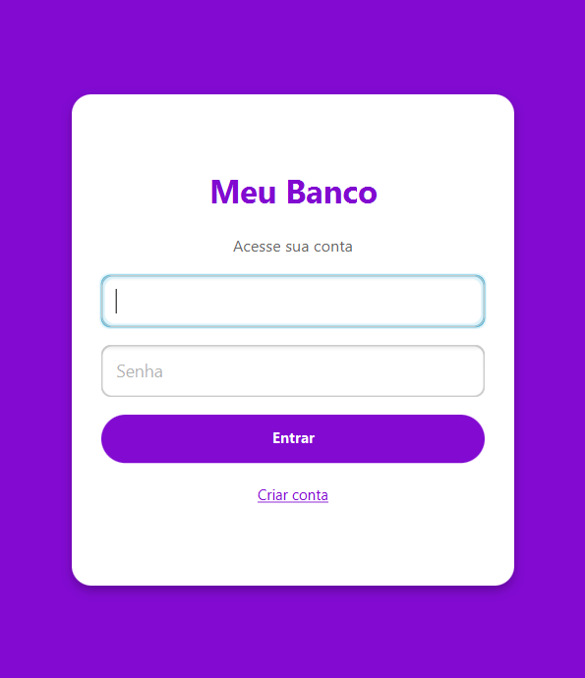
Interface JavaFX
[INSERIR PRINT DA TELA PRINCIPAL]
A implementação contém:
Cadastro e login
Saldo da conta
Depósito e saque
Transferência pelo CPF do destinatário
Notes:
Explique em uma frase o sistema: é um banco simples, no estilo de um app de banco digital. Mostre o print da tela principal, com o saldo no topo e os botões de depositar, sacar e transferir. Cite as tecnologias: Java, JavaFX com FXML para as telas, PostgreSQL como banco, JDBC para a conexão e Maven para gerenciar as dependências. Troque o espaço tracejado pelo print.

Slide 3
Padrão MVC
Model
View
Controller
Cliente e Conta
.
TelaLogin, TelaCadastro, TelaMenu e TelaPix.
.
LoginController, CadastroControlle, MenusController
e PixController.
Notes:
Mostre o diagrama UML do projeto. O Model guarda os dados, a View é o que o usuário vê, e o Controller faz a ponte: recebe a ação do usuário, chama o Model e o DAO e atualiza a tela. Se quiserem, atualizem o diagrama com TelaCadastro e CadastroController, que entraram depois.

Slide 4
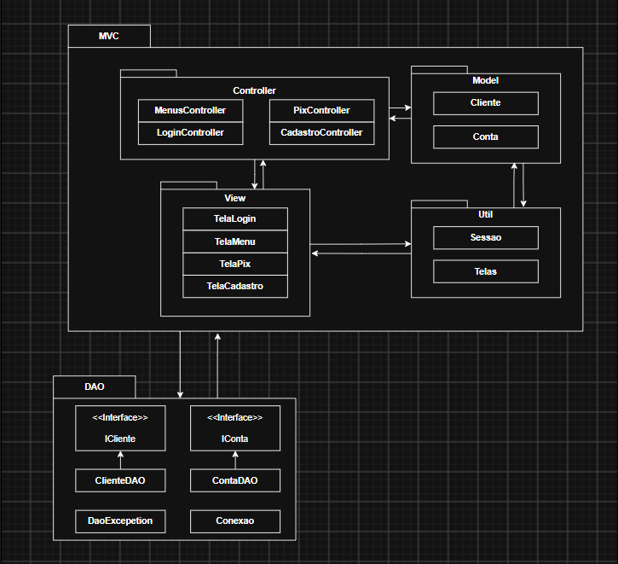
MVC e DAO
Notes:
Mostre o diagrama UML do projeto. O Model guarda os dados, a View é o que o usuário vê, e o Controller faz a ponte: recebe a ação do usuário, chama o Model e o DAO e atualiza a tela. Se quiserem, atualizem o diagrama com TelaCadastro e CadastroController, que entraram depois.

Slide 5
Tabelas do Banco de Dados
cliente
conta
Campo | Tipo | Regra
id | SERIAL | chave primária
nome | VARCHAR(100) | obrigatório
cpf | VARCHAR(11) | único
senha | VARCHAR(64) | obrigatório
Campo | Tipo | Regra
id | SERIAL | chave primária
numero | VARCHAR(10) | único
saldo | NUMERIC(15,2) | nunca negativo
cliente_id | INTEGER | chave estrangeira
1:1
Notes:
Aqui está o modelo do banco, chamado banco_db. Cada cliente tem exatamente uma conta, ligada pela chave estrangeira cliente_id. O CPF e o número da conta são únicos. O banco ainda protege o saldo com a regra CHECK, que impede valor negativo. Se o cliente for excluído, a conta vai junto, por causa do ON DELETE CASCADE.

Slide 6
Como o CRUD aparece no sistema
Operação | O que o usuário faz | Método do DAO
Create | Cadastra o cliente e a conta é criada automaticamente | ClienteDAO.inserir e ContaDAO.inserir
Read | Faz login, vê o saldo e busca o destinatário pelo CPF | buscarPorCpf e buscarPorClienteId
Update | Edita o nome, deposita, saca e transfere | atualizar, depositar, sacar e transferir
Delete | Exclui a própria conta | excluir, na conta e no cliente
Notes:
O trabalho pede CRUD de duas entidades relacionadas. Create é o cadastro: criamos o cliente e a conta de uma vez. Read é o login, o saldo e a busca do destinatário. Update é editar o perfil e também toda movimentação de dinheiro. Delete é excluir a própria conta. Tudo isso passa pelos métodos do DAO.

Slide 7
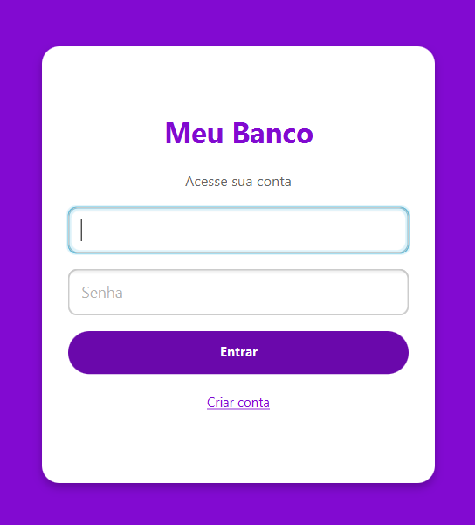
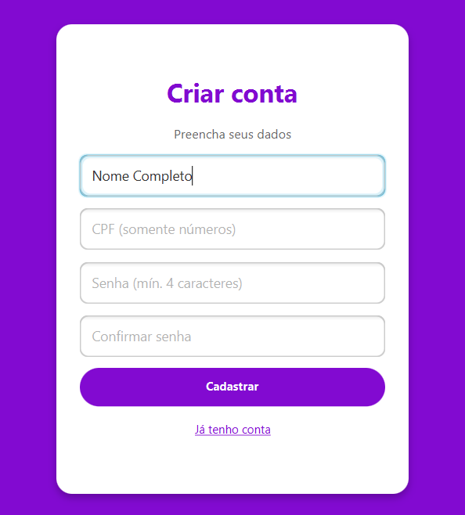
Tela de Login e Cadastro
Login
Cadastro
Entra com CPF e senha.
Valida um novo CPF cria uma conta
Notes:
Troquem cada espaço tracejado pelo print da tela correspondente. Antes de tirar os prints, cadastrem duas contas de teste e façam um depósito, para a transferência aparecer com dados reais. Durante a apresentação, se der, mostrem o sistema funcionando ao vivo: cadastro, login, depósito, saque e uma transferência entre as duas contas.

Slide 8
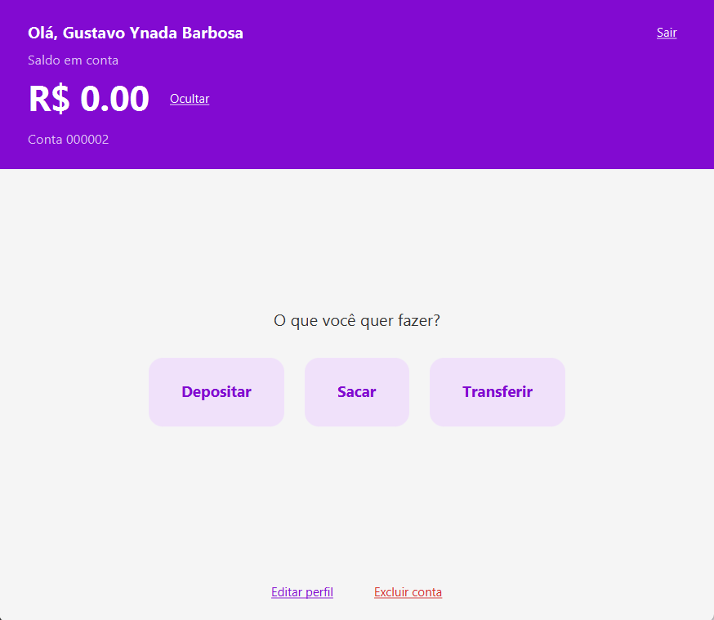
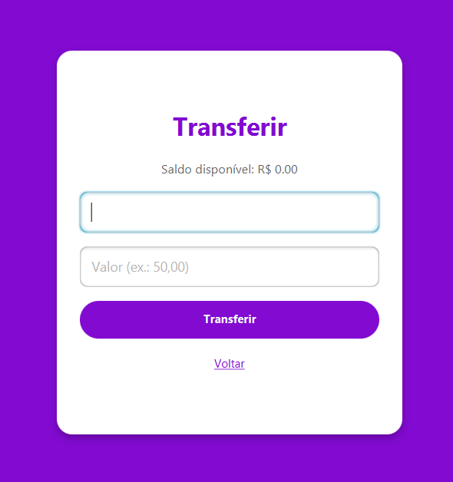
Tela principal e Tela de Transferência
Tela principal
Transferência
Saldo no topo e botões Depositar, Sacar e Transferir.
Pede o CPF do destinatário e o valor.
Notes:
Troquem cada espaço tracejado pelo print da tela correspondente. Antes de tirar os prints, cadastrem duas contas de teste e façam um depósito, para a transferência aparecer com dados reais. Durante a apresentação, se der, mostrem o sistema funcionando ao vivo: cadastro, login, depósito, saque e uma transferência entre as duas contas.

Slide 9
Funcionalidades
Ocultar saldo
Editar perfil
Botão para esconder e mostrar o valor no topo.
Altera o nome do cliente sem criar nova conta.
Confirmar transferência
Excluir conta
Validação de campos
Mostra o nome do destinatário antes de enviar o dinheiro.
Cria possibilidade de apagar a conta.
CPF com 11 números, senhas iguais e valores positivos.
Notes:
O trabalho pede pelo menos uma funcionalidade adicional por integrante. Implementamos cinco: ocultar o saldo, editar o perfil, confirmar o nome do destinatário antes de transferir, excluir a conta com confirmação e a validação dos campos. Se o grupo tiver mais de cinco integrantes, avisem a professora ou adicionem mais extras ao projeto.

Slide 10
Tratamento de exceções
DaoException
Saque e transferência negados caso não haja saldo
CPF unicos por Cliente
Não transfere para a própria conta
Valores vazios, texto, zero ou negativos são recusados
Cadastro exige nome, CPF com 11 números e senhas iguais
Exceções da DAO. Cada erro do Usuário cria um alerta, mostrado ao usuário em uma nova Caixa.
Notes:
O trabalho exige tratamento de exceções nas operações com o banco. Todo método do DAO captura SQLException e lança nossa DaoException com uma mensagem amigável, que o controller mostra em um alerta. Além disso, o sistema valida as regras de negócio antes de tocar no banco: saldo suficiente, CPF com 11 números e não repetido, valor positivo e destinatário diferente do remetente.

Slide 11
Fim
JavaFX e SQL: github.com/GustavoYnada/Trabalho-JavaFX
Notes:
Feche resumindo o que aprendemos: separar responsabilidades com MVC e DAO, integrar JavaFX com o PostgreSQL por JDBC e tratar os erros do banco com mensagens claras. Agradeça e abra para perguntas. O link do repositório está no rodapé.

